Slide 1
Малые
Олимпийские игры
Открытый урок физической культуры
в 3 классе
учитель физической культуры
Хромых Е.Я

Slide 2
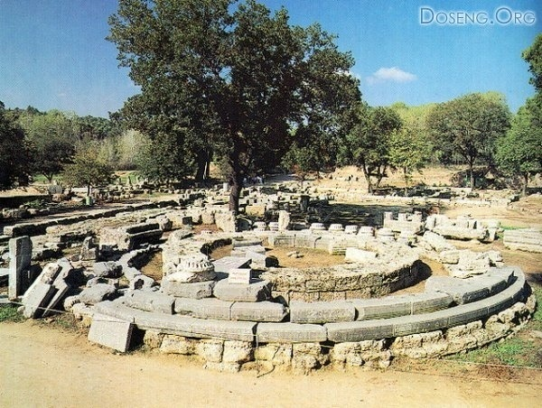
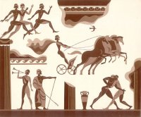
Родина первых олимпийских игр…
Родина первых олимпийских игр –Древняя Греция. В городе Олимпия устраивались состязания - Олимпийские игры. Они проводились один раз в четыре года. Первые Олимпийские игры прошли в 776 году до н.э

Slide 3
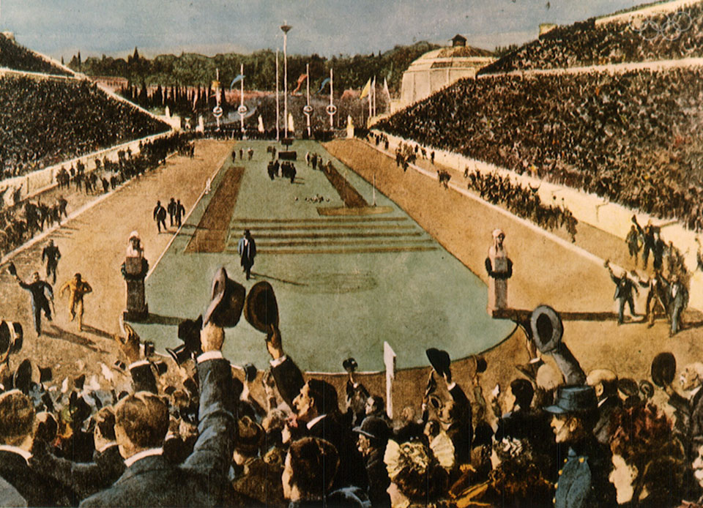
Первые игры современности прошли в 1896 г в Афинах
Олимпийские игры проходят раз в четыре года

Slide 4
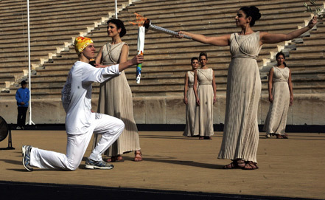
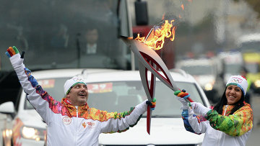
Зажжение олимпийского огня
Все Олимпийские игры начинаются с зажжения огня. Огонь зажигается от солнечных лучей в Олимпии и доставляется факельной эстафетой спортсменов в город - организатор игр.

Slide 5
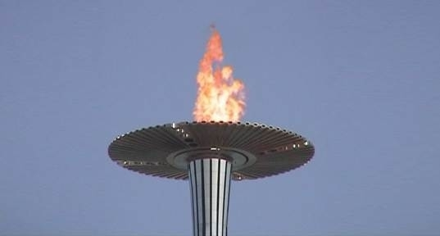
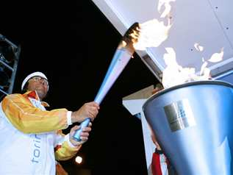
Олимпийская эстафета Переходя из рук в руки бегунов, олимпийский факел преодолевает долгий путь, прежде чем достичь олимпийского стадиона. В день открытия Олимпиады последний участник факельной эстафеты поднимается к огромной чаше «Светильника» и зажигает олимпийский огонь,…который не гаснет, пока продолжаются Олимпийские игры.

Slide 6
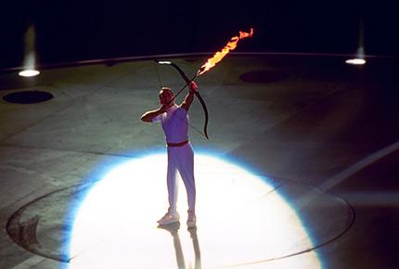
Зажжение огня на стадионе …
В Барселоне, в Испании огонь на стадионе был зажжен с помощью огненной стрелы.

Slide 7
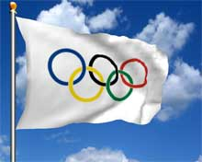
Олимпийский флаг
Олимпийский флаг – белое полотнище 2х3 м с пятью переплетенными кольцами, как единство спортсменов пяти континентов земного шара.
Во время церемонии открытия Олимпийских игр поднимают Олимпийский флаг и звучит Гимн Олимпийских игр.
Флаг белого цвета, означающий мир во время Олимпийских игр.

Slide 8
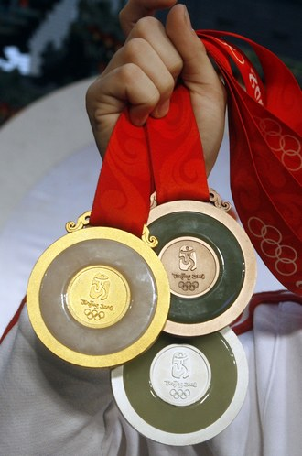
Вручение победителям и призерам соревнований медалей
Олимпийские медали: золотую, серебряную и бронзовую вручают трём спортсменам, показавшим наилучшие результаты в соревновании. В командных видах спорта медали равного достоинства получают все члены команды.

Slide 9
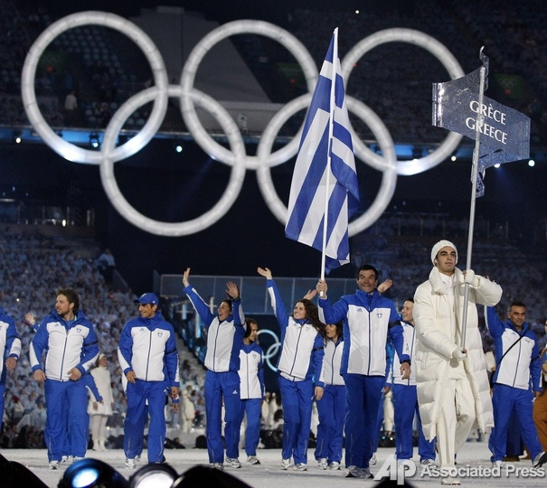
ОЛИМПИЙСКАЯ СИМВОЛИКА
В параде стран первой всегда выходит команда Греции. Далее команды стран идут в алфавитном порядке. Замыкает парад команда страны-хозяйки Игр.

Slide 10
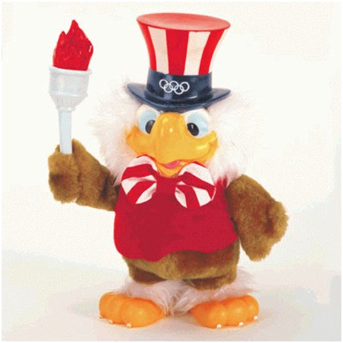
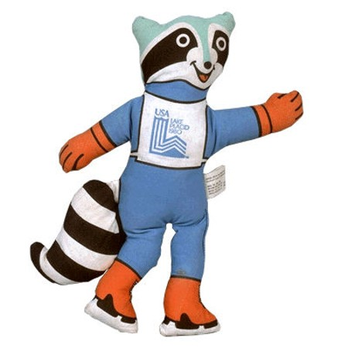
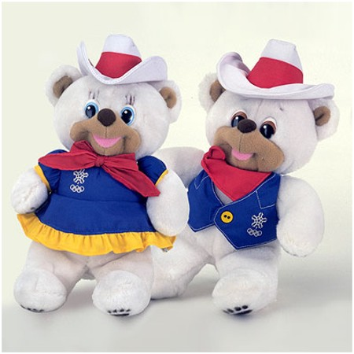
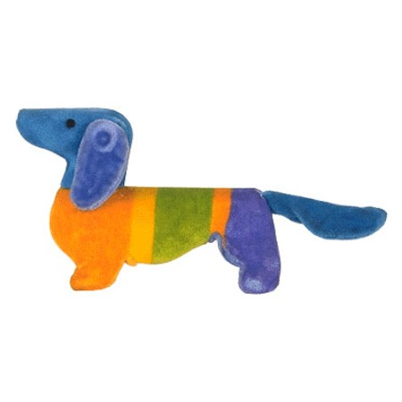
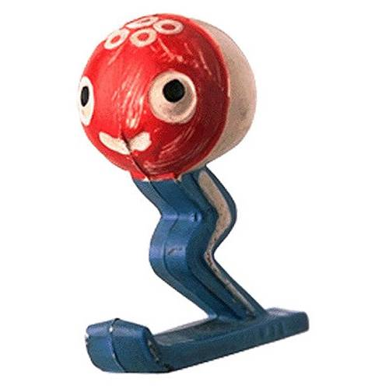
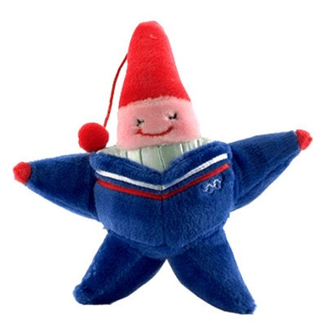
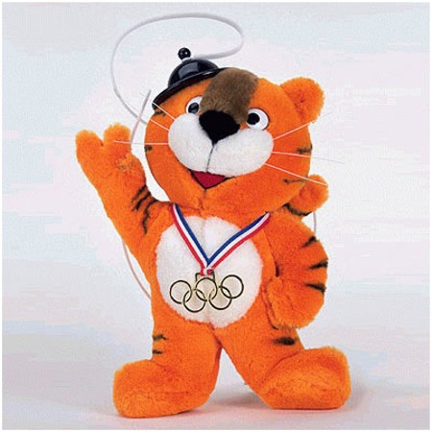
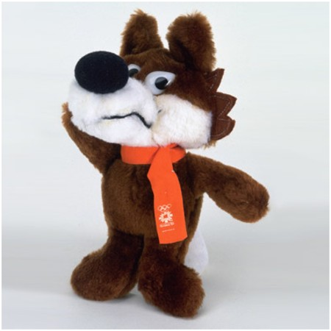
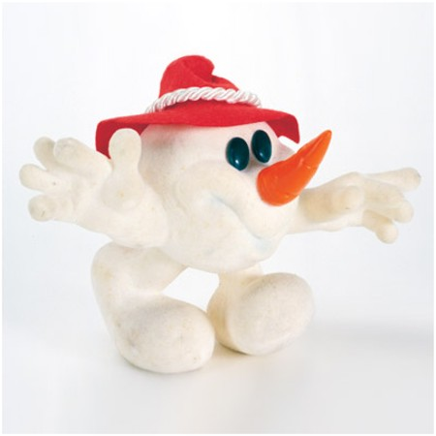
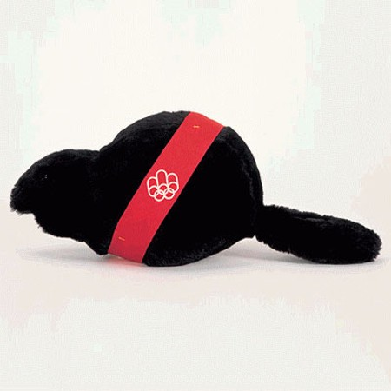
Талисманы Олимпиад
Лос-Анджелес(1984)
Лейк Плесид (1980)
Калгари (1988)
Мюнхен(1972)
Мексика(1968)
Сеул 1988
Альбервиль (1992)
Инсбруг (1976)
Монреаль (1976)
Сараево (1984)

Slide 11
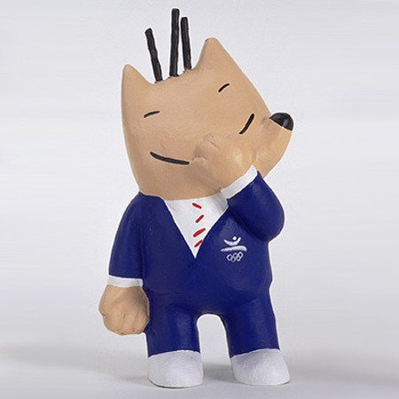
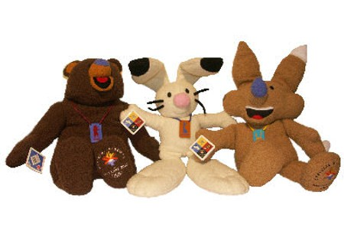
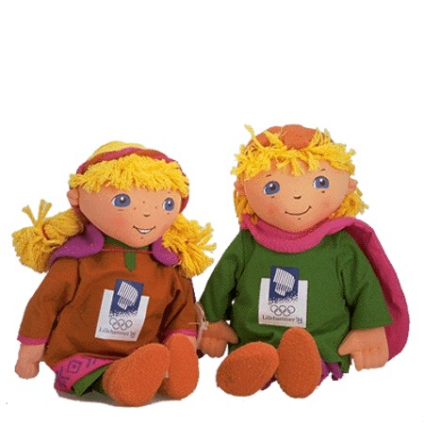
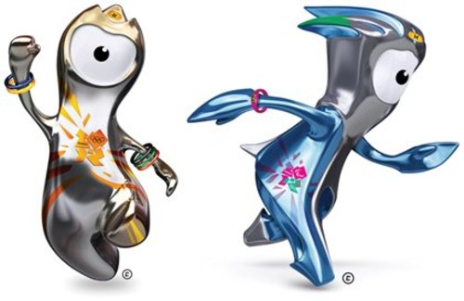
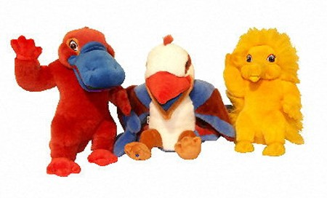
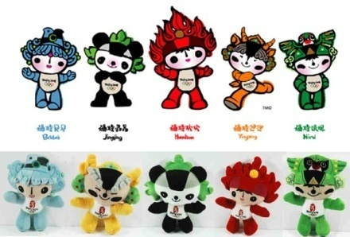
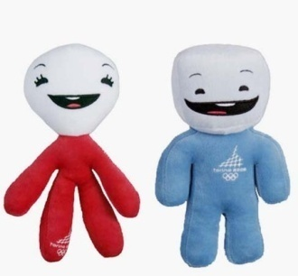
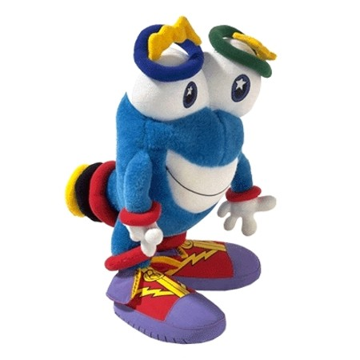
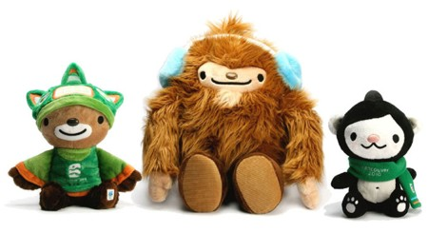
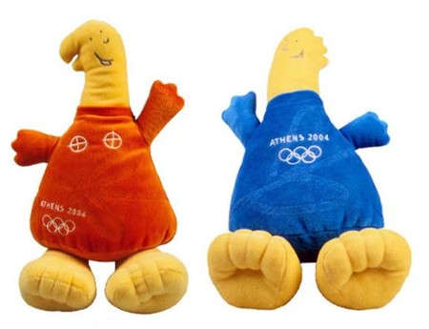
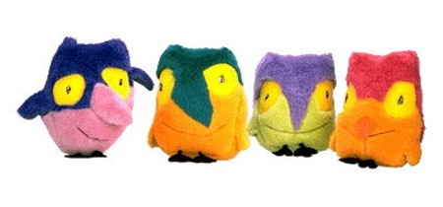
Талисманы Олимпиад
Лиллехаммер(1994)
Барселона 1992
Солт-Лейк, Сити(2002)
Лондон 2012
Пекин 2008
Сидней (2000)
Турин (2006)
Ванкувер 2010
Атланта (1996)
Афины (2004)
Ногано (1998)

Slide 12
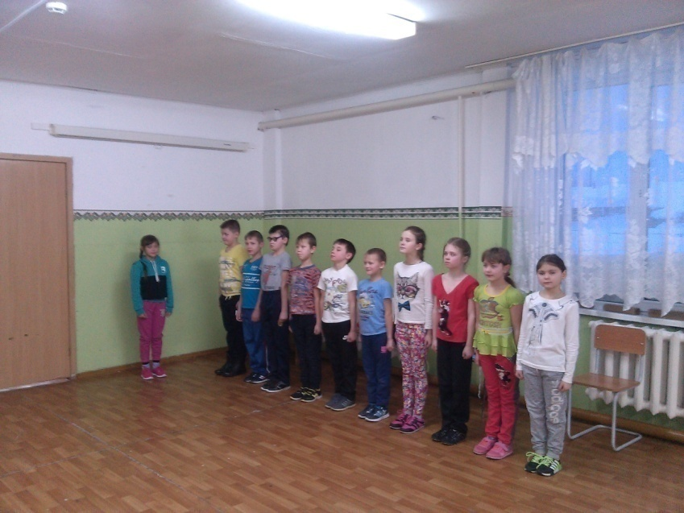

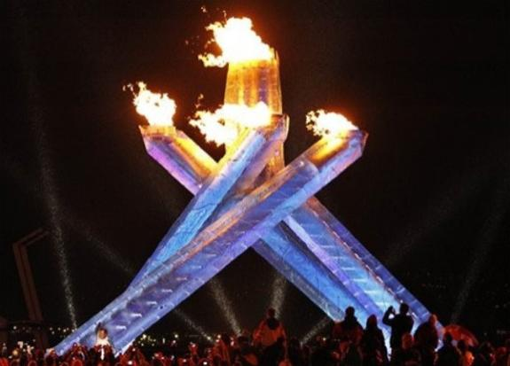
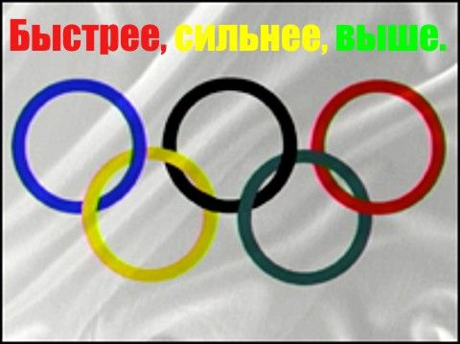
На флаг равняйсь,смирно!

Slide 13
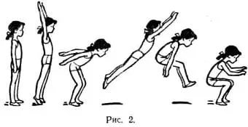
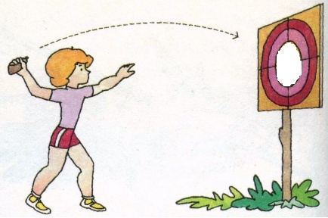
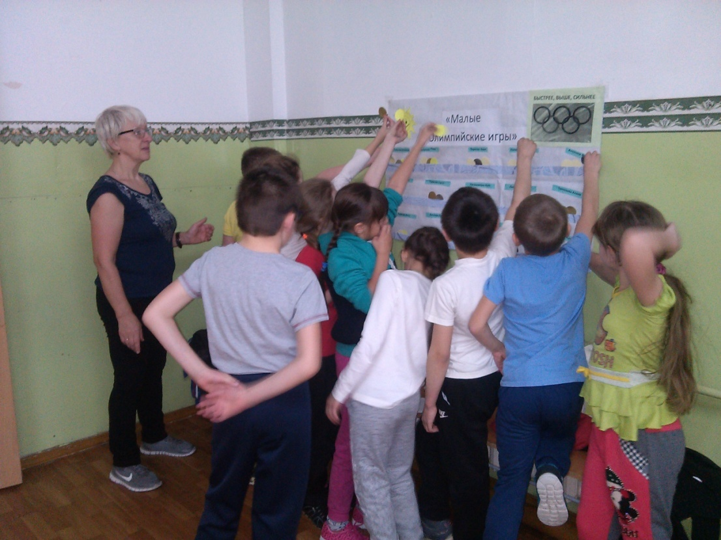
1 группа: Прыжки в длину с места 2 группа: Метание мяча в цель Самооценка медалями
Работа в группах по методу групповой тренировки:

Slide 14
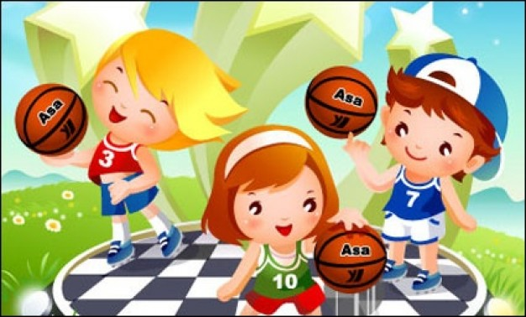

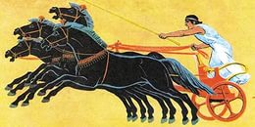
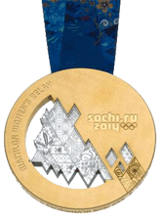
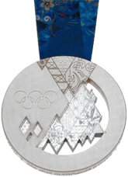
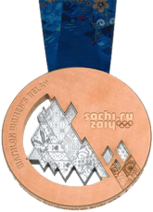
Быстрее, выше, сильнее! эстафеты
Самооценка учащихся с помощью медалей…

Slide 15
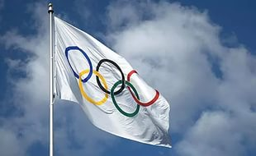
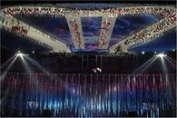
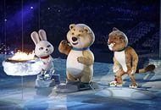
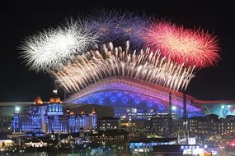
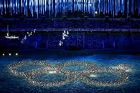
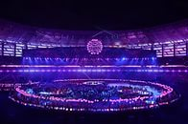
Гаснет огонь Олимпийский…

Slide 16
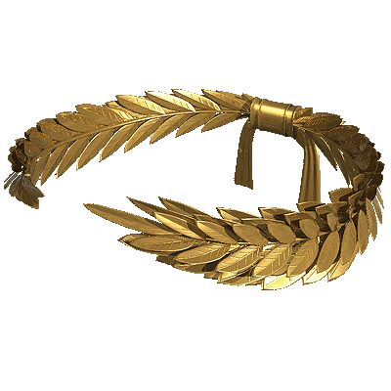
Тот получит и медаль…
Высшей наградой Олимпийского чемпиона в Древней Греции был лавровый или оливковый венок. В наши дни это медали: золотые, серебряные, бронзовые

Slide 17

Рефлексия
Что нового вы узнали сегодня на уроке?
А что понравилось больше всего?
Ребята, а медалями себя оценивать вам понравилось ?

Slide 18




ОЛИМПИЙСКИЕ ИГРЫ В НАШЕЙ СТРАНЕ
Летние игры в Москве
в 1980 году
Спасибо за внимание !
Зимние игры в Сочи
в 2014 году

Slide 19
Интернет – ресурсы:
http://1.citynews-romatoday.stgy.it/~media/base/29422322668135/beach-volley-2.jpg
http://i45.photobucket.com/albums/f79/soapley/2007/2007-09-29_Fencing/IMG_0499bm.jpg
Твой Олимпийский учебник, Москва «Физкультура и спорт», 2004 г.
yandex.ru/images
Iplayer.fm

